Slide 1
Nome completo
Michelangelo di Lodovico Buonarroti Simoni
Conhecido(a) por
David
Teto da Capela Sistina
Pietà
Nascimento
6 de março de 1475
Caprese, Itália
Morte
18 de fevereiro de 1564 (88 anos)
Roma
Ocupação
Escultor, arquiteto, poeta e pintor
Movimento estético
Renascimento e Maneirismo
Clique para adicionar texto

Slide 2
Michelangelo
Clique para adicionar texto
mais conhecido simplesmente como Michelangelo ou Miguel Ângelo, foi um pintor, escultor, poeta e arquiteto italiano, considerado um dos maiores criadores da história da arte do ocidente.
Ainda em vida foi considerado o maior artista de seu tempo; chamavam-no de o Divino, e ao longo dos séculos, até os dias de hoje, vem sendo tido na mais alta conta, parte do reduzido grupo dos artistas de fama universal, de fato como um dos maiores que já viveram e como o protótipo do gênio.
Foi um dos primeiros artistas ocidentais a ter sua biografia publicada ainda em vida. Sua fama era tamanha que, como nenhum artista anterior ou contemporâneo seu, sobrevivem registros numerosos sobre sua carreira e personalidade, e objetos que ele usara ou simples esboços para suas obras eram guardados como relíquias por uma legião de admiradores. Para a posteridade Michelangelo permanece como um dos poucos artistas que foram capazes de expressar a experiência do belo, do trágico e do sublime numa dimensão cósmica e universal.

Slide 3
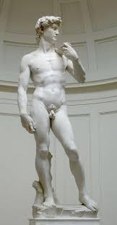
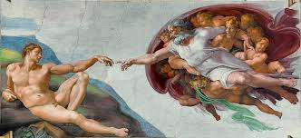
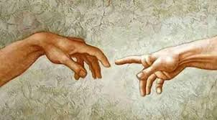
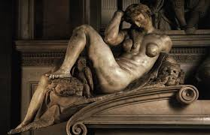
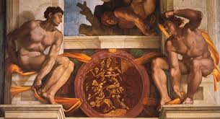
Principais obras

